Slide 1



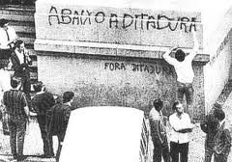

A INSENSATA MORDAÇA
OS ANOS DE CHUMBO
A VONTADE DE GRITAR SE FEZ PRESENTE
avanço automático

Slide 2

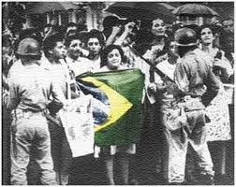

A politização das instituições militares ficou evidente com a Proclamação da República, que derrubou o Império e teve continuidade mais acentuada com a Revolução de 1930.
As tensões políticas voltaram à tona na década de 1950, quando importantes círculos militares se aliaram a ativistas de direira, em tentativas de impedir que os presidentes Kubitschek e Goulart tomassem posse, devido ao suposto alinhamento com a ideologia comunista.

Slide 3
O Regime Militar no Brasil foi autoritário e governou o país de 1º de abril de 1964 até 15 de março de 1985. A implantação da ditadura começou com o Golpe de 1964.
A repressão se instalou imediatamente após o golpe de Estado.
As associações civis contrárias ao regime eram consideradas inimigas do Estado, portanto, passíveis de serem enquadradas. Algumas foram reprimidas e fechadas, seus dirigentes presos e suas familia vigiadas.

Slide 4
As greves de trabalhadores e estudantes foram proibidas e passaram a ser consideradas crime. Muitos cidadãos que se manifestaram contrários ao novo regime foram indiciados em Inqueritos Policiais Militares. Os considerados culpados eram presos, processados, alguns expulsos do país e outros, simplesmente, desapareceram.

Slide 5
O MEU POEMA
A Insensata Mordaça
1964 a 1985
Uma crise se instalou.
Povo assustado!
Revolta estudantil.
Para mudar o País.
A força da caserna se apresentou.
Avistou-se um Castelo Branco nas nuvens negras.
Caminho intolerante e obscuro.

Slide 6
Quebrou-se a caneta, destruiu-se o papel.
As amarras prenderam a boca.
Lenço forte apertado!
Músculos oprimindo o pensamento!
A voz está muda.
O pranto desaba na face.
Molha o lenço e reforça as amarras!
Um suspiro sai das entranhas.
Um gemido preso pela dor.

Slide 7
Um Hino Nacional não cantado.
A vontade de gritar se faz presente.
Suplício da voz de uma paixão.
Um pensamento patriótico acalenta o momento.
Uma viagem forçada para terras distantes.
Abajo, abajo, abajo.
A alma se purifica e acrescenta beleza.
O pranto foi embora.

Slide 8
O retorno foi consagrado.
Ao berço esplêndido esperado.
Vem das profundezas da alma.
Uma palavra chamada liberdade.
Poema dedicado a um amigo que foi exilado durante o regime.

Slide 9
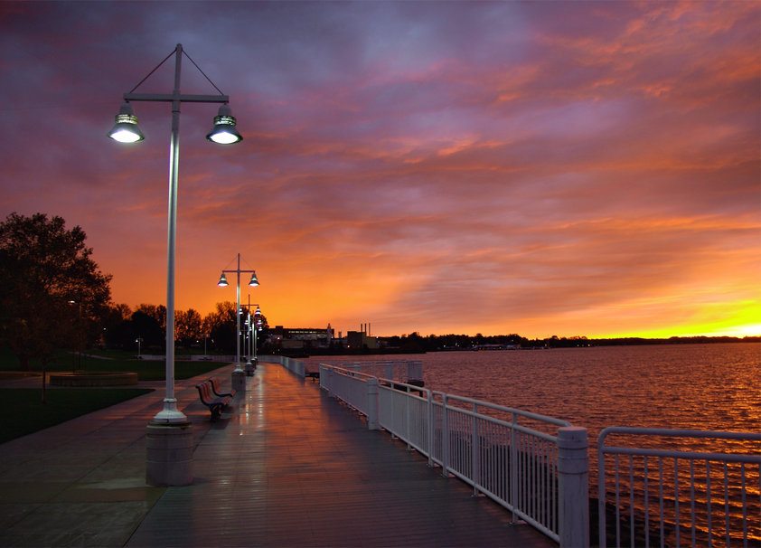
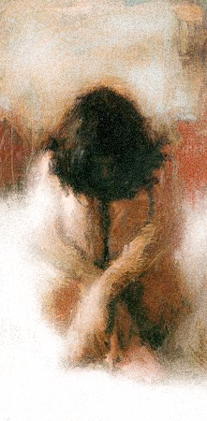

Imagens
Acervo Pessoal / Internet
Pesquisa elaboração texto
(internet)
Músicas de Fundo
Abertura: Coração de Estudante
Acompanhamento: Se Todos Fossem Iguais a Você
Encerramento: Odeon
CRIAÇÃO / PRODUÇÃO / FORMATAÇÃO
TONINHO VENDRAMINI
ACESSE MEUS ESPAÇOS CULTURAIS E TORNE-SE MEU SEGUIDOR
http://vendraminiletras.blogspot.com/
http://sergrasan.com/toninhovendraminislides/
PARTICIPAÇÕES:
    ASSOCIAÇÃO DOS POETAS E ESCRITORES DE JUNDIAÍ E REGIÃO
ACADEMIA NACIONAL DE LETRAS DO PORTAL DO POETA BRASILEIRO - ACADÊMICO 28

